Slide 1
Nhận biết hình tròn

Slide 2
HÌNH TRÒN

Slide 3
Màu đỏ

Slide 4
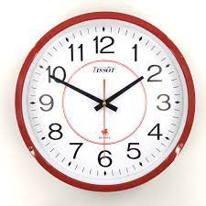
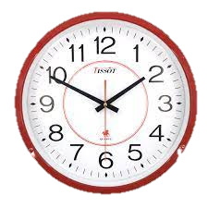

Slide 5
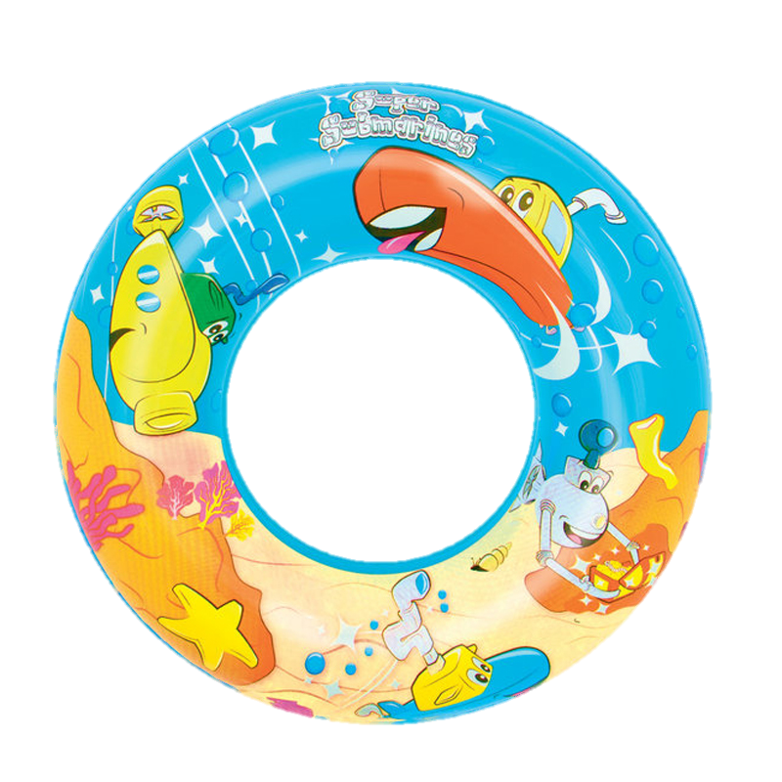

Slide 6
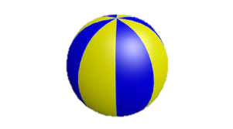

Slide 7
Các con hãy quan sát xem hình gì biến mất?

